Slide 1
DESSINE

Slide 2
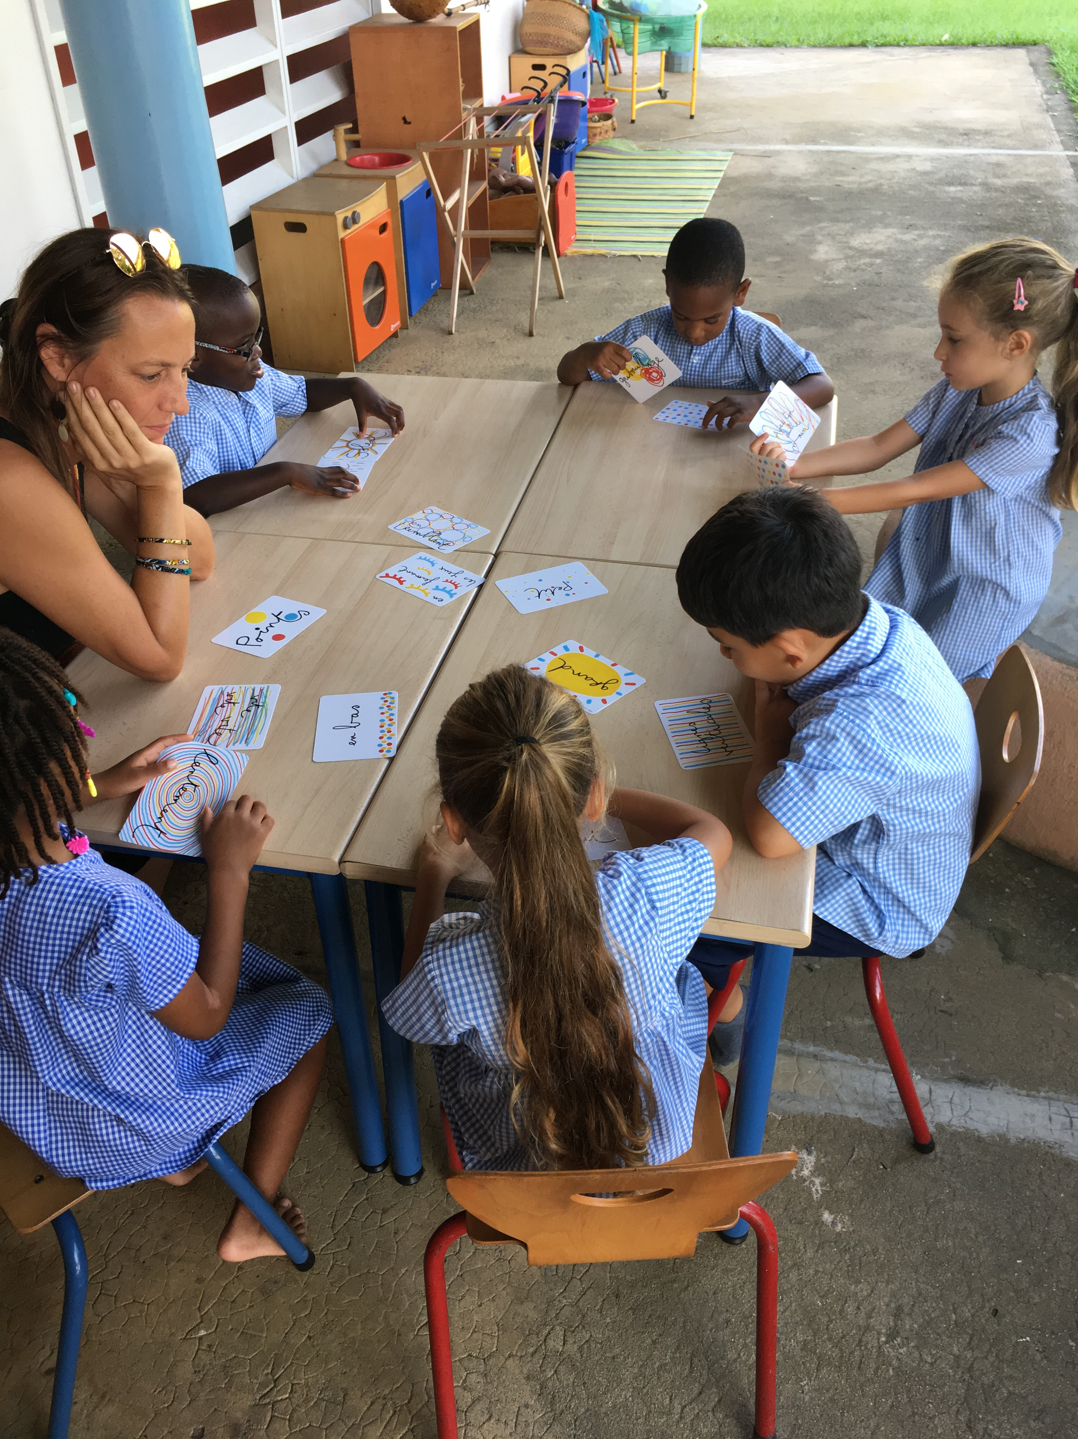
PHASE 1: matériel, les cartes étaient choisies en fonction
Découverte du des compétences supposées acquises.
Observations :
Les élèves ont été précis sur les termes graphiques.
Un élève a identifié que le dos des cartes étaient de deux types : rayées (manière de dessiner : comment ?) , à pois (répertoire graphique : quoi? )
Position l’enseignant; accompagnateur . Les élèves parleurs se sont exprimés facilement.
L’enseignante a proposé d’effectuer un tri en regardant le dos des cartes.
Certains élèves ont participé à l’activité de tri. D’autres étaient dans l’observation

Slide 3
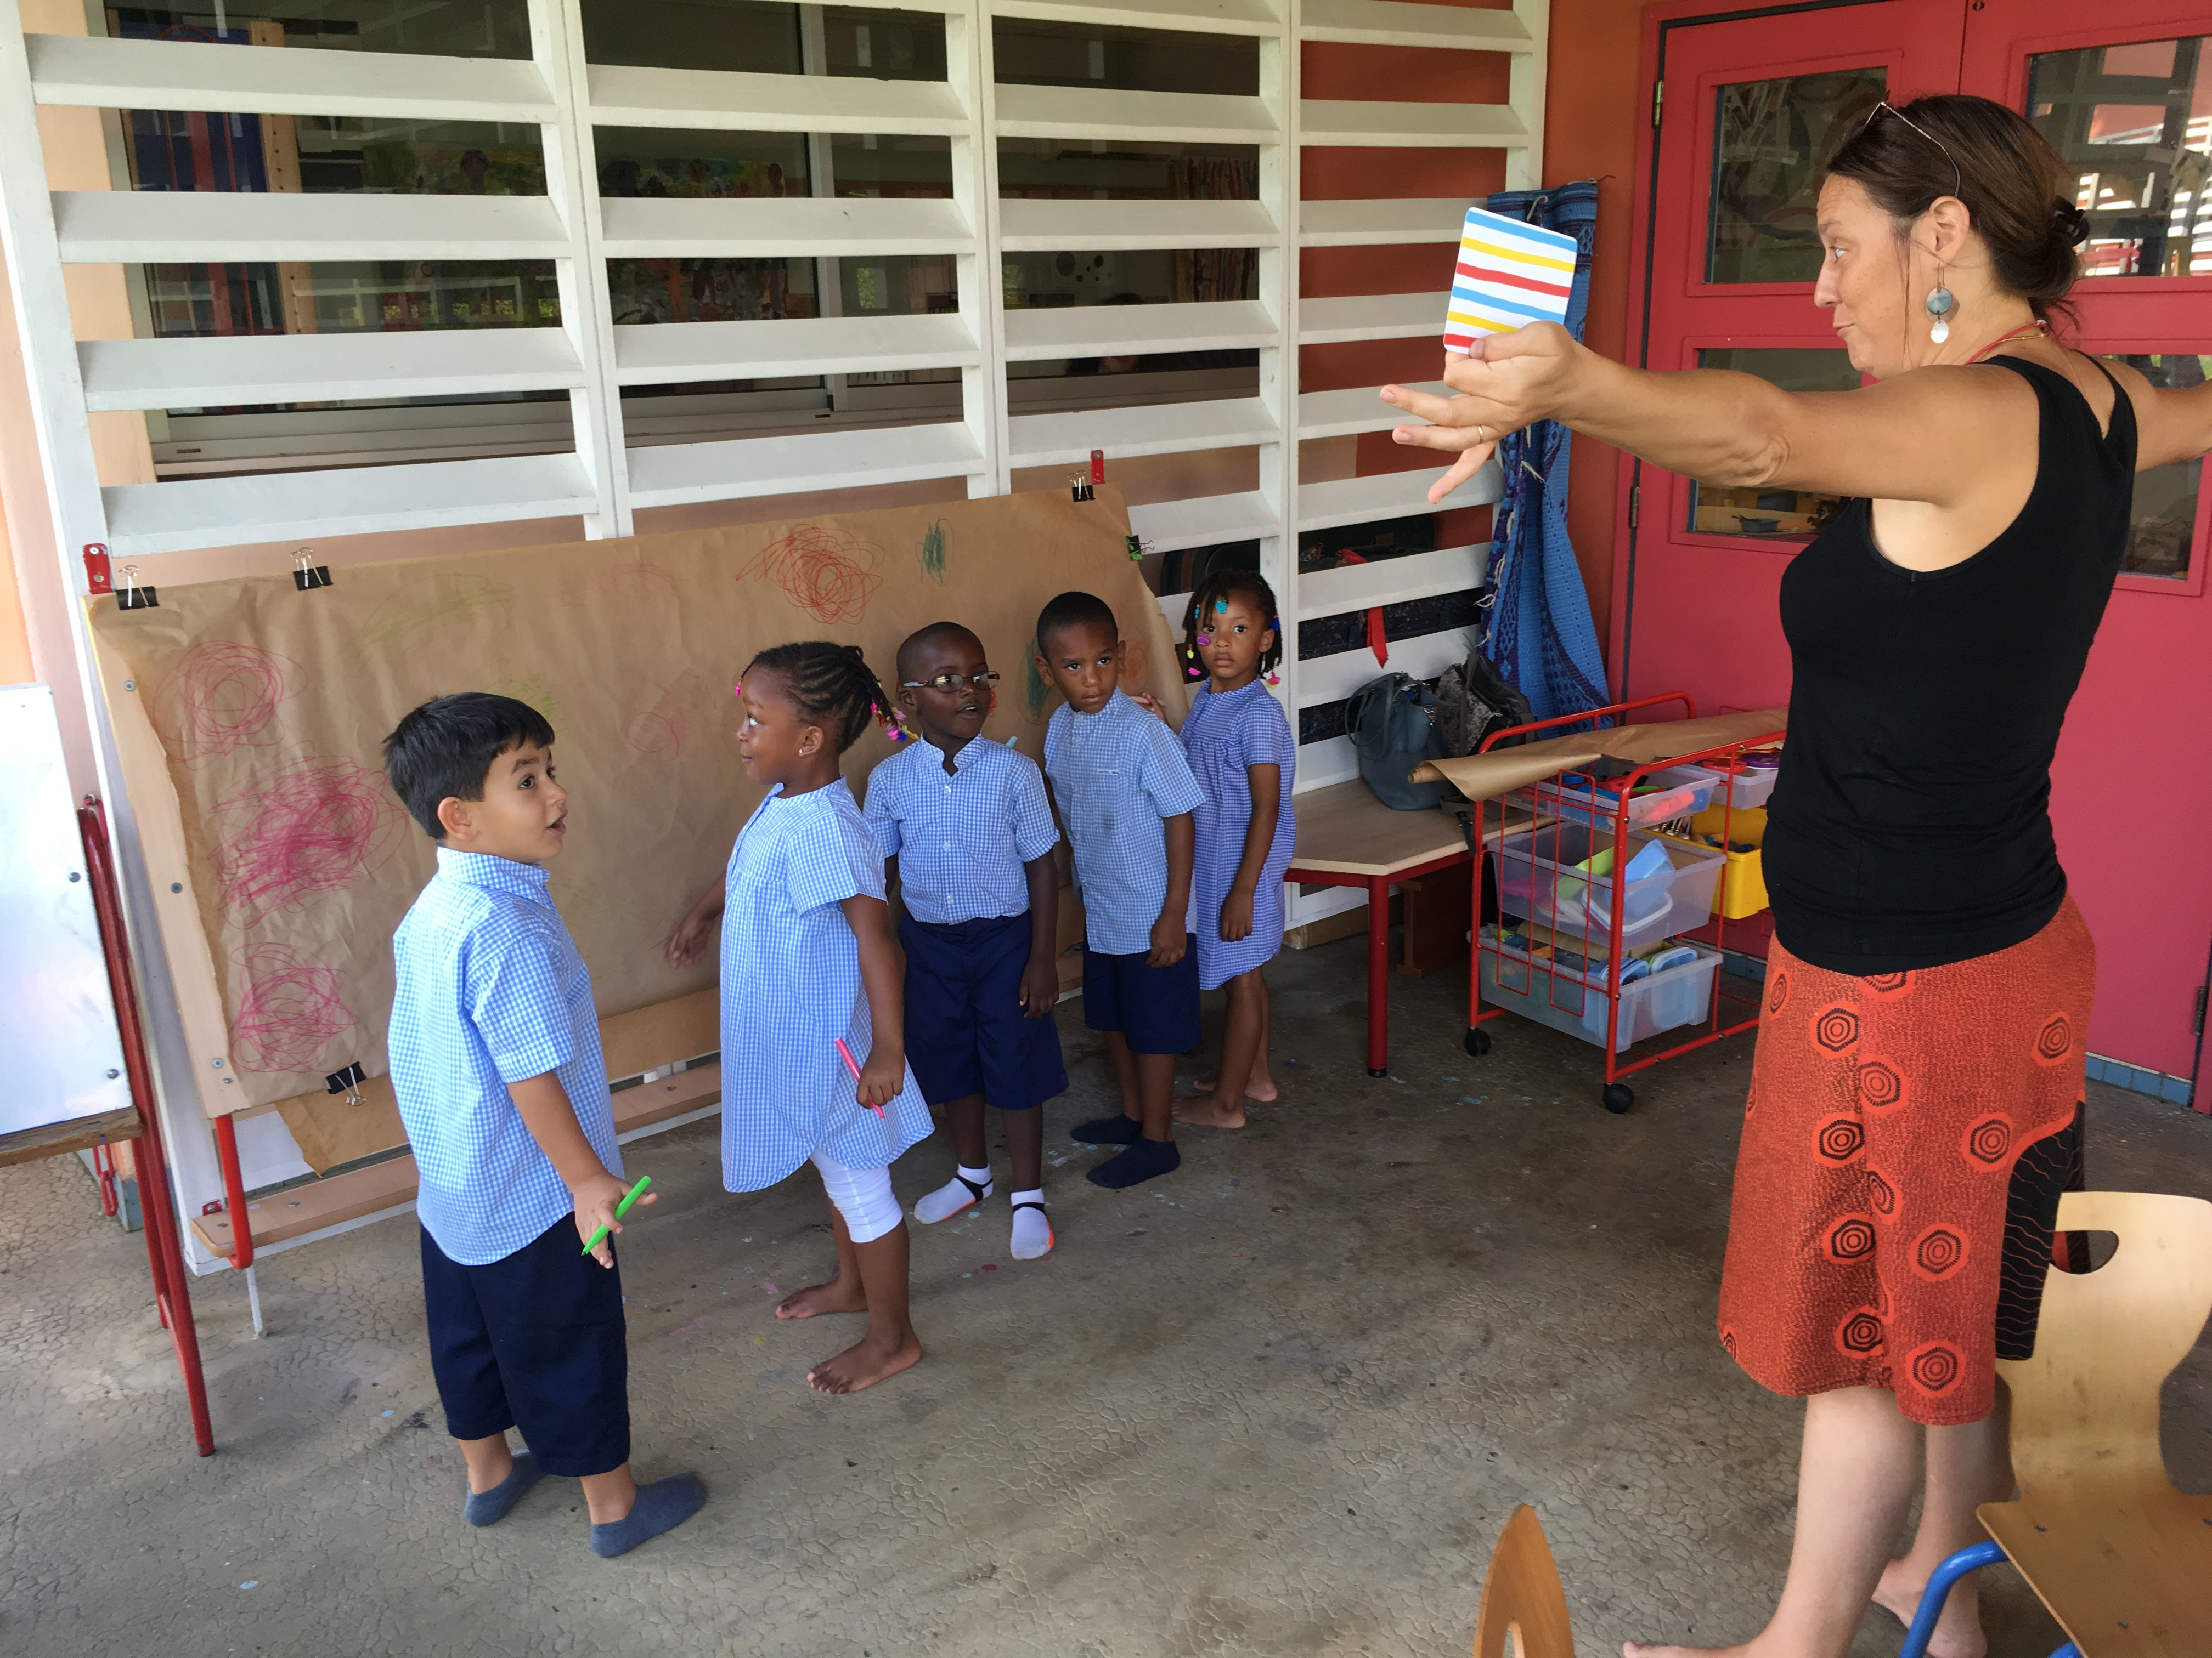
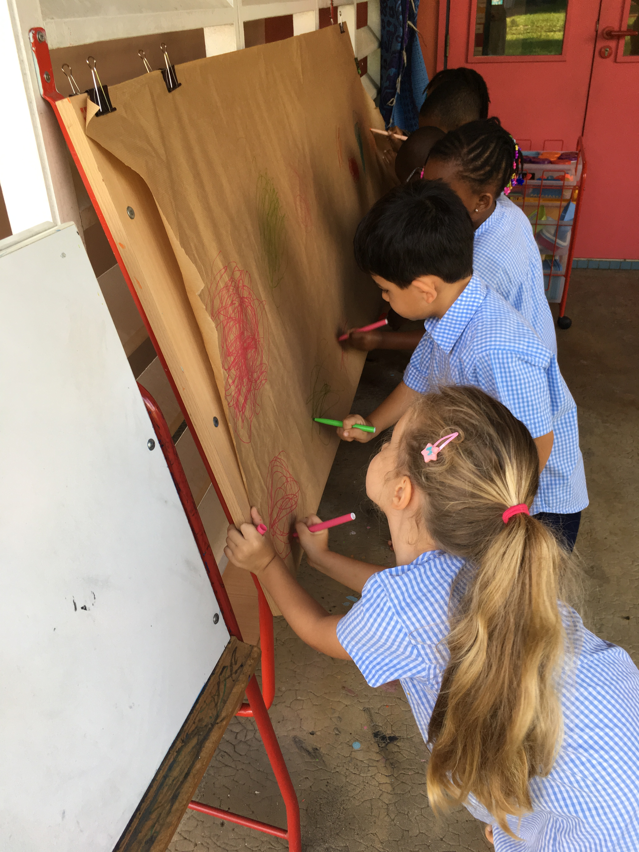
Phase 2 : présentation du codage des cartes « comment ».
Les enfants ont participé activement, en collectif sur une frise murale.
Les enfants observent la carte comment,
Ils proposent leur interprétation . La maitresse mime pour induire une réponse (posture de guide)
La maitresse valide et lance le signal pour tracer.
Les enfants nomment et appliquent la consigne.
3 cartes ont été difficiles à interpréter : changer de main, en tremblant, fermer les yeux.
Carte quoi : gribouillage
Dessiner en respectant les cartes comment
La maitresse demande l’avis des enfants

Slide 4
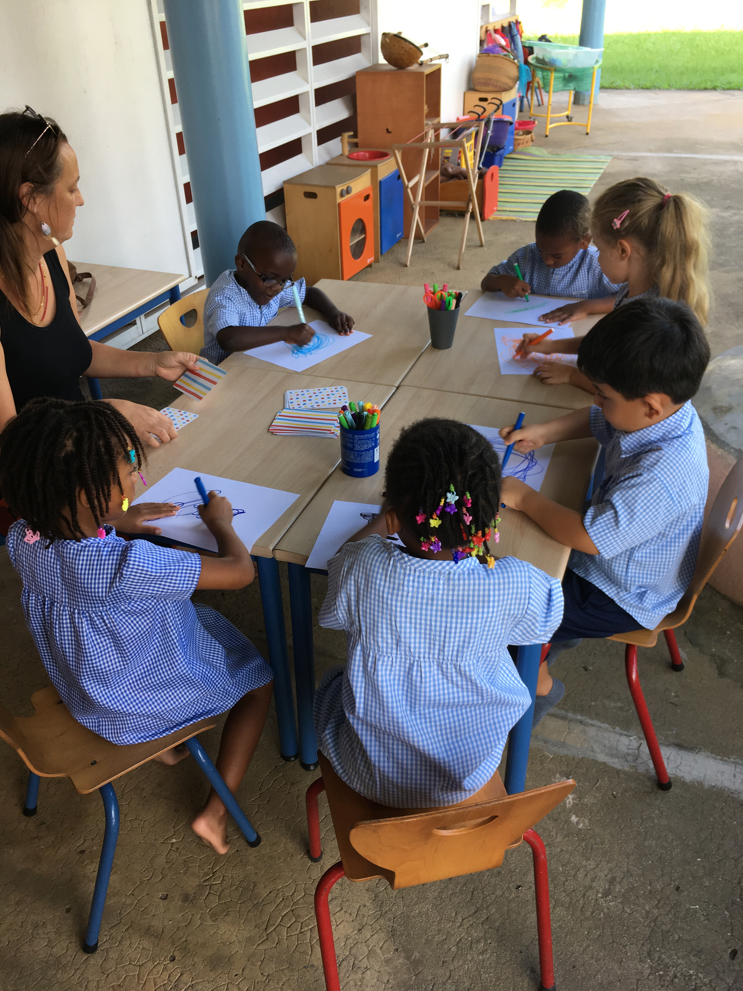
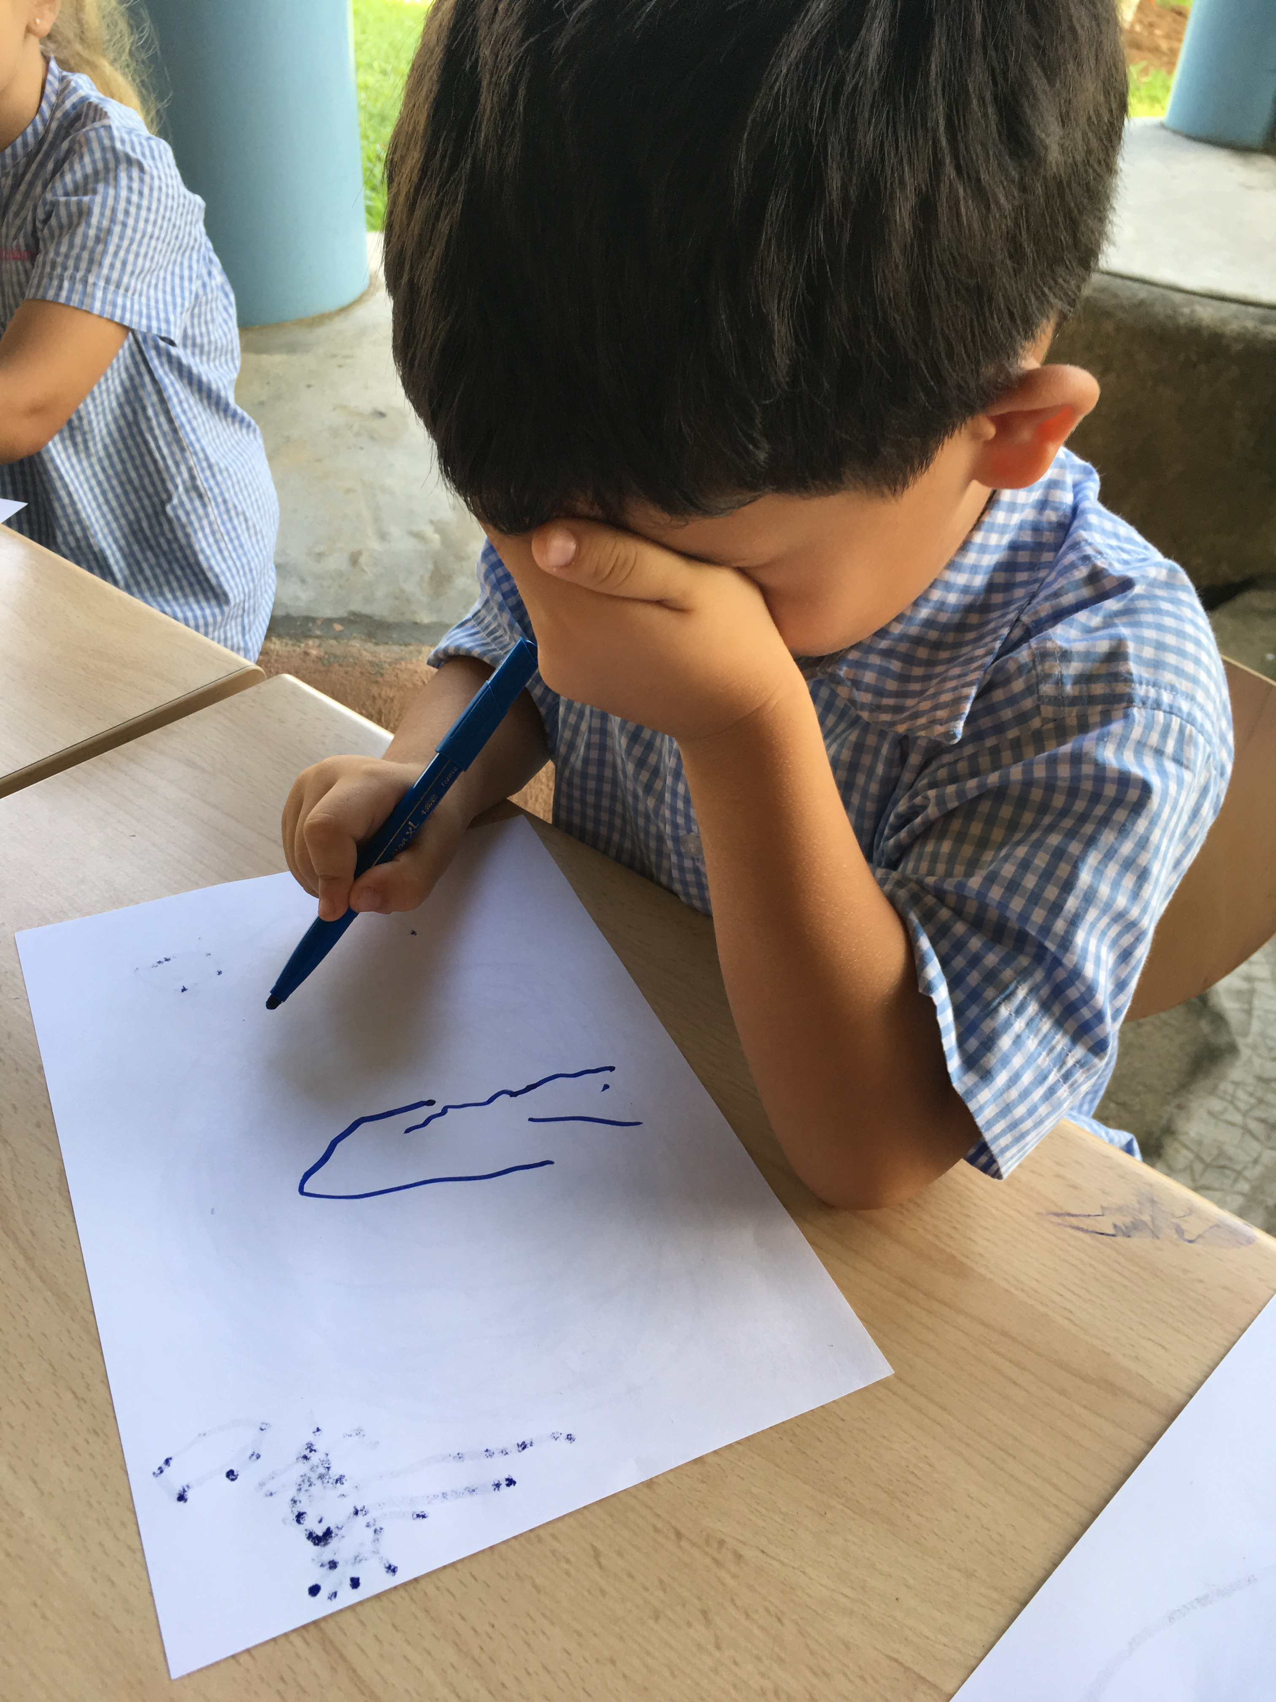
1 enfant tire 2 cartes (une quoi, une comment). Et les montre à ses camarades, les copains explicitaient les cartes.
Les consignes sont suivis, sauf lorsque la carte quoi propose un graphisme complexe ( bonhomme, soleil).
Un enfant grand parleur réussissait à verbaliser les deux consignes données par les cartes.
A l’exception de « en tremblant », « en fermant les yeux », et « en changeant de main ». Les autres enfants nommaient une consigne, puis l’autre.
Une enfant était très intimidée, elle n’a pas réussi à dire son prénom. C’est elle qui a été sollicitée la première pour tirer les deux cartes, et les nommer. Le grand parleur a été très frustré. La maitresse l’a rassuré. Puis chacun leur tour les enfants ont pioché deux cartes.
Naturellement les enfants ont indiqué quand ils avaient fini leur dessin, et qu’ils souhaitaient faire un autre dessin et qu’ils n’avaient plus de place sur leur feuille.
Position de l’enseignant : accompagnateur . L’enseignant n’a jamais dit non , quand elle n’était pas d’accord, elle reformulait.
Phase 3 :
Les enfants dessinent individuellement en couplant deux cartes. Une carte quoi , une carte comment.

Slide 5
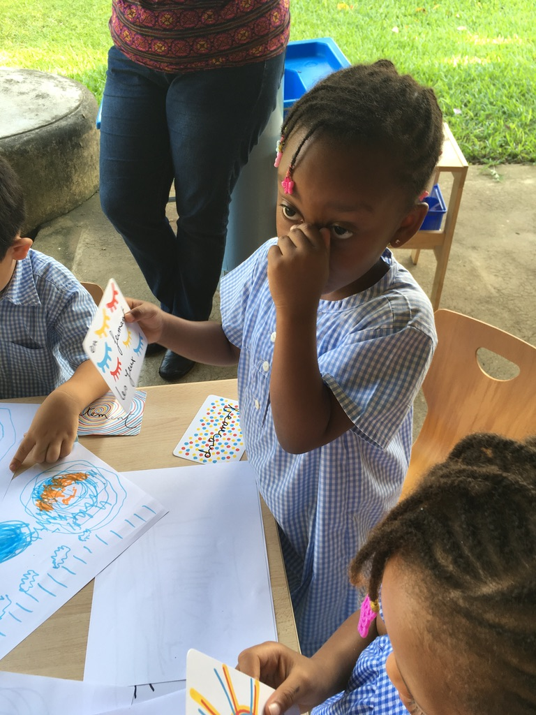
Dernière phase : les enfants choisissent la carte ou les cartes qu’ils veulent.
Les enfants ont privilégié des cartes « comment », et ont pris plaisir à exécuter le geste.
Ils n’étaient pas dans l’échange, ils commentaient leur propre dessin . « il pleut, il pleut, il pleut..
« je dessine des cils », « je prends cette carte », « je change de couleur ».
En rangeant , un enfant constate qu’il y a une réserve de carte dans la boite. La maitresse explique que l’on peut faire évoluer le jeu.
Constats langagiers : Une enfant petite parleuse comprenait les consignes et les exécutait. Mais elle ne verbalisait ni leur action, ni leur production. Deux enfants se parlaient entre eux. Ils ont mis du temps avant de s’adresser à l’adulte.
Les plus grands parleurs ont montré qu’ils maitrisaient bien le répertoire graphique, et les actions.

